Slide 1
Моя семья в годы
Великой Отечественной войны 1941-1945 г.
Автор: Мацуева Анастасия
ученица 8 «А» кл
МКОУ Октябрьской СШ№9
Руководитель работы: Федорова Е.В.
Учитель МКОУ Октябрьской СШ№9

Slide 2
На носилках, около сарая, На краю отбитого села, Санитарка шепчет, умирая: - Я еще, ребята, не жила... И бойцы вокруг нее толпятся И не могут ей в глаза смотреть: Восемнадцать - это восемнадцать, Но ко всем неумолима смерть... Через много лет в глазах любимой, Что в его глаза устремлены, Отблеск зарев, колыханье дыма
Вдруг увидит ветеран войны. Вздрогнет он и отойдет к окошку, Закурить пытаясь на ходу. Подожди его, жена, немножко - В сорок первом он сейчас году. Там, где возле черного сарая, На краю отбитого села, Девочка лепечет, умирая: - Я еще, ребята, не жила... Ю. Друнина

Slide 3
Объект исследования:
Великая Отечественная война 1941-1945 г.
Предмет исследования:
Судьбы моих родственников- участников Великой
Отечественной войны.
Цель исследования:
Как можно больше узнать о жизни во время войны
членов моей семьи. Сохранить историческую память
для будущих поколений

Slide 4
Задачи исследования: 1. Провести беседу с моими родными, с дедушкой Мацуевым Сергеем Дмитриевичем, с бабушкой Мацуевой Дарьей. . 2.Собрать и систематизировать материал о том, как жили мои предки во время Великой Отечественной войны, какой вклад они внесли в приближение Победы.

Slide 5
В процессе решения поставленных задач я опиралась на следующую гипотезу: память о Великой отечественной войне будет сохранена, если человек будет знать и помнить о войне и передавать это по наследству. Этапы исследования: исследования проводились мною на протяжении нескольких лет и имело три этапа 1 этап – выбор темы исследования, подбор сайтов по теме исследования; 2 этап -беседы с родными, отправка запросов в архивы, в Министерство обороны РФ, изучила сайты по участникам ВОВ, собрала документы и фотоматериалы; 3 этап –оформление работы.

Slide 6
http://podvignaroda.mil.ru/?#id=80464239&tab=navDetailManAward

Slide 7
http://podvignaroda.mil.ru/?#id=1516574850&tab=navDetailManUbil

Slide 8
Мацуй (Мацуев) Дмитрий Маркович родился 30 октября 1923 году в селе Покровка Абанского района Канского округа Красноярского края. Деревня по тем временам была большая – 60 хозяйств, проживало 300 человек. Семья Мацуй переехала в Сибирь с Центральной России в начале 20 века. Семья была большая, родители работали в колхозе. Все дети с детства были приучены к работе и труду. Дмитрий рано стал помогать в колхозе, очень любил технику, Иван - старший брат любил охотиться и рыбачить . Дмитрий закончил 5 классов Покровской школы. Это было большое достижение, так как надо было работать, помогать родителям, но отец с матерью, что образование важно. И сыновья запомнили это на всю жизнь. Перед войной Дмитрий также выучился на шофера. В колхозе было тяжело, а тут еще и война.

Slide 9
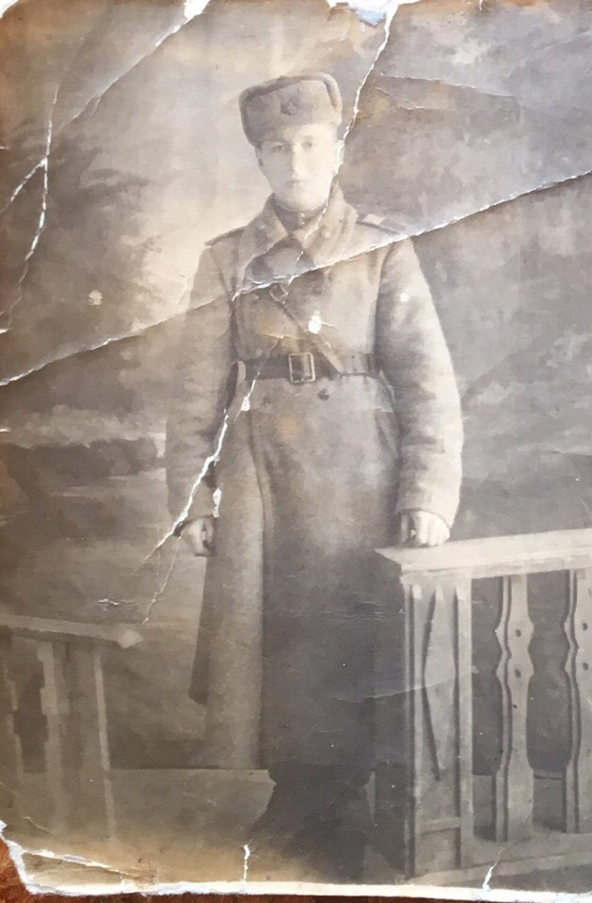
МАЦУЙ ДМИТРИЙ МАРКОВИЧ (30.10.23 г. - 10.09.2005 г.)

Slide 10
В суровые дни военных испытаний армия особенно нуждалась в знаниях, умении и опыте младших командиров. Сначала Дмитрий Маркович прошел обучение в школе младших командиров, при стрелковых дивизиях. Там были курсы по подготовке младшего командного состава. Курсы укомплектовывались лучшими красноармейцами. Срок обучения был установлен — 1 месяц. Было очень голодно, но все знали, что война, надо быть терпеливыми. В течение месяца проходили тактические занятия, изучали оружие. Все спешили на фронт, скорей защищать Родину. Дмитрий Маркович за это время получил из дома только одно письмо, из которого узнал, что старший брат на фронте, но где точно, никто пока не знал.
Шел 1942 год. Начался первый этап Сталинградской битвы. Готовился прорыв блокады Ленинграда.

Slide 11
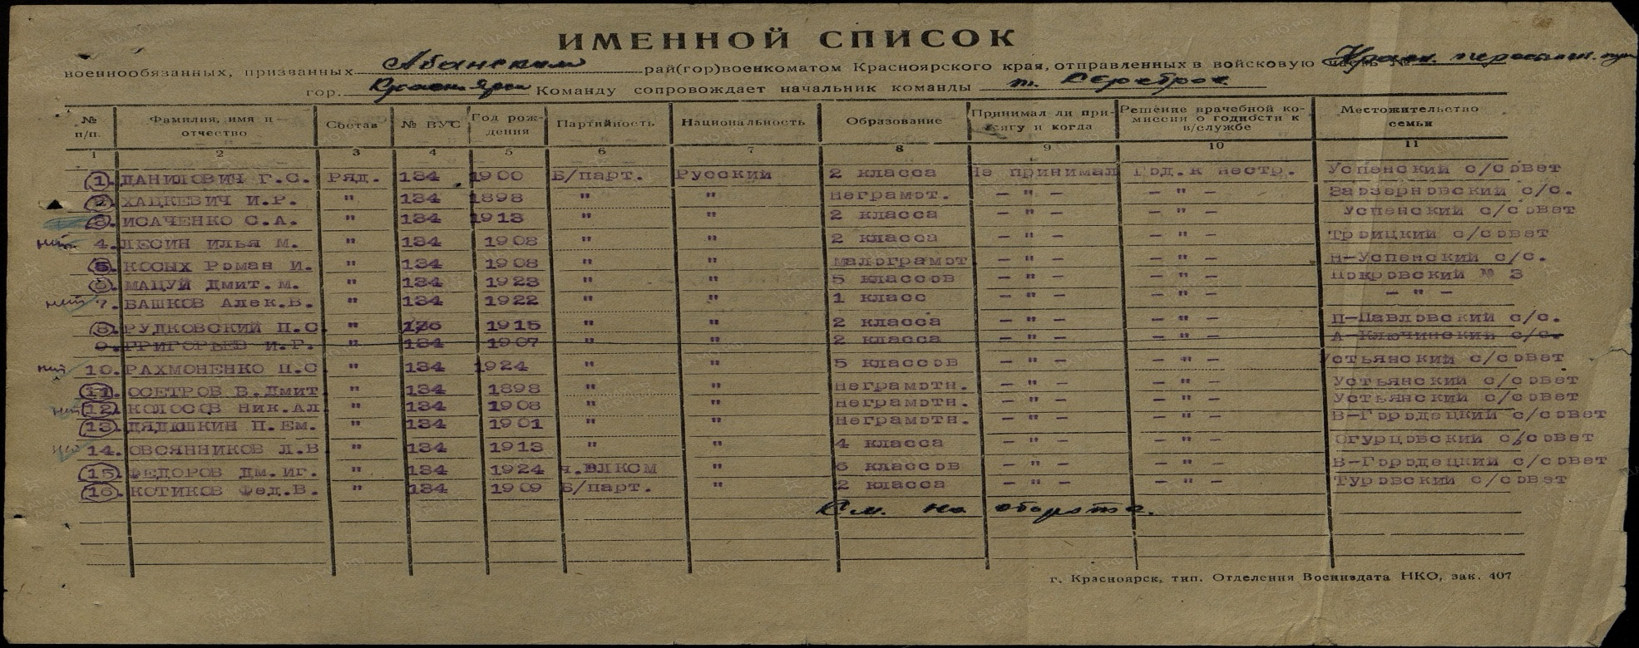
В годы Великой Отечественной войны из Абанского района ушли на фронт свыше 12 тыс. человек, почти каждый третий из них не вернулся с фронта. Из родной деревни Покровка на фронт ушли почти все мужчины, и не все потом вернулись. На фронт Дмитрий был призван на в январе Абанским РВК, а Ивана призвали в сентябре 1942 года.

Slide 12
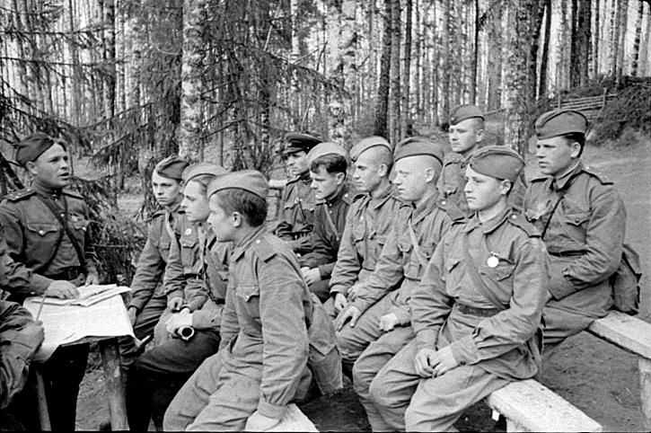
На укомплектование учебных формирований по подготовке младших командиров направлялись преимущественно призывники 1924 – 1927 г. и военнообязанные в возрасте до 35 лет с образованием не ниже 3 – 4 классов – для учебных стрелковых; с образованием не ниже 5 классов – учебных танковых; в учебные автомобильные – до 45 лет и учебные части связи – до 47 лет. Во второй половине 1942 г. для укомплектования запасных артиллерийских бригад стали направляться военнообязанные старших возрастов (до 50 лет) со сроком обучения – 2 месяца. Дмитрий Маркович прошел курсы и был направлен на 1 Украинский фронт в звании младшего сержанта.

Slide 13
С января 1943 года по май 1944 года служил на 1 Украинском фронте, 20 мая 1944 года по 10 сентября 1944 год проходил службу на 2 Украинском фронте в составе Автомобильного батальона 42 Армейского Гвардейского тяжелого танкового самоходного полка https://pamyat-naroda.ru/heroes/podvig-chelovek_nagrazhdenie80464239/ Будучи командиром отделения проявил себя храбрым, дисциплинированным воином. В боях за город был легко ранен, нот продолжал командовать отделением.

Slide 14
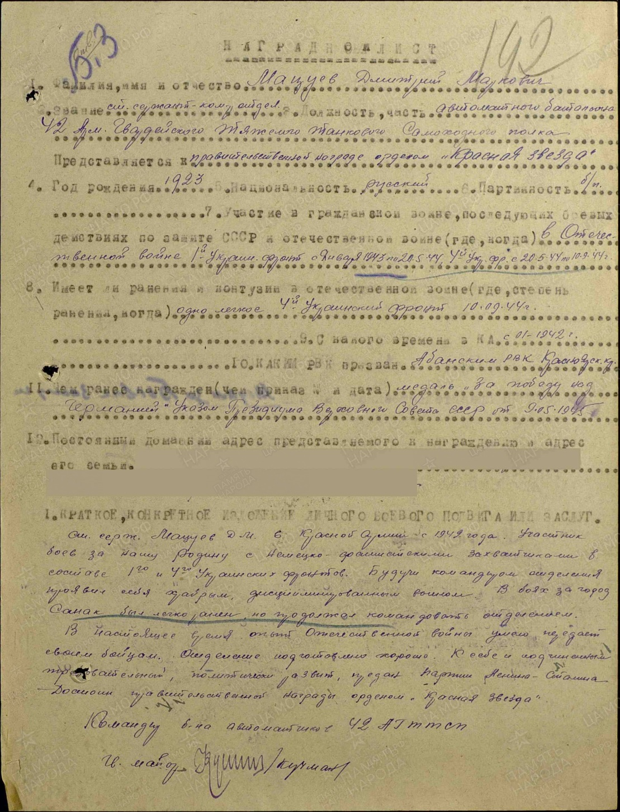

Slide 15
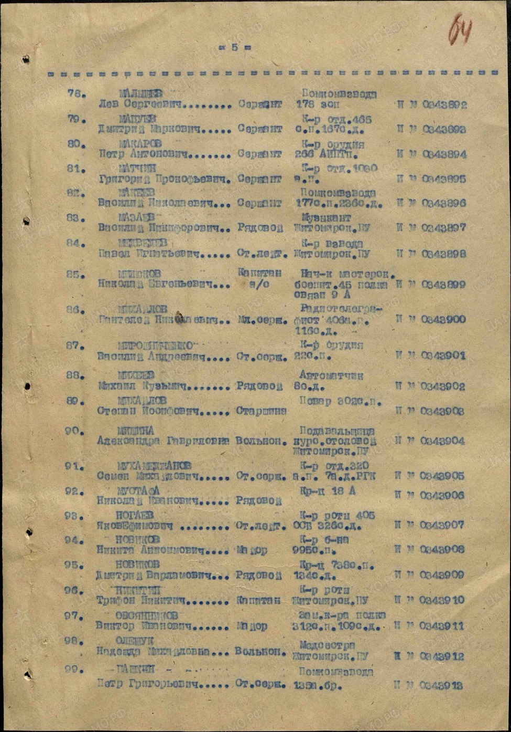

Slide 16
Принимал участие в освобождении Украины, Польши, Чехословакии.
Службу Мацуй Дмитрий Маркович закончил в 1946 году. Вернулся в свою родную деревню Покровка.

Slide 17
http://podvignaroda.mil.ru/?#id=80464239&tab=navDetailManAward

